Slide 1
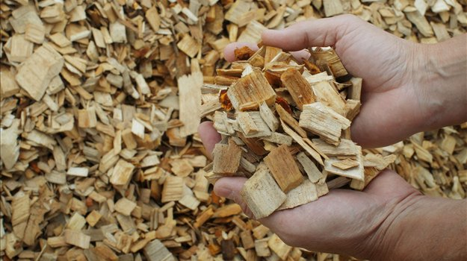
BIOMASA
Avtor:
Mentor:
Razred:

Slide 2
BIOMASA
Biomasa je celotna masa rastlinskega, živalskega organizma, populacije ali celotne biocenoze na enoto površine ali prostornine v določenem času. Celotno biomaso biocenoze sestavlja masa proizvajalcev, porabnikov in razkrojevalcev. Biomasa proizvajalcev nastaja v procesu fotosinteze . Izraža se v gramih ali kilogramih sveže oz. suhe teže na m²(kopenske biocenoze) ali m³(vodne biocenoze). Biomasa je tudi skupno ime za odmrl organski material, predvsem rastlinskega izvora, ki ga človek lahko uporablja za pridobivanje energije, razen fosilnih snovi kot sta nafta in premog. Sem prištevamo les, kot najbolj razširjen vir za pridobivanje energije, slamo, hitro rastoče kulturne rastline (npr. sladkorni trs in oljna repica), organske odpadke (živinorejski odpadki, komunalni odpadki, kanalizacijska voda).

Slide 3
Viri biomase
Biomasa temelji na ogljiku vodiku ter kisiku. Energija biomase izhaja iz petih različnih virov energije: smeti lesa zemeljskih plinov ter odpadkov. Energija iz lesa nastaja neposredno iz posekanega lesa, kot tudi iz njegovega odpadka. Največji vir lesa je razločevanje tekočine odpadnih procesov v papirni industriji vlaknin papirja ter kartona. Odpadki so drugi največji vir energije iz biomase. Največ prispevajo komunalni odpadki, proizvodni odpadki ter plin ki se sprošča iz teh odpadkov. Alkoholna goriva biomase se proizvajajo predvsem iz saldkornega trsta ter koruze. To je neposredno mogoče uporabiti kot gorivo ali kot dodatek k bencinu. Biomaso lahko pretvorimo v druge oblike uporabne energije, kot so plin metan ter transportna goriva (etanol in biodizel). Zgnite smeti ter človeški se imenujejo tudi "odlagališčni plini" ali "bio plin". Rastline kot so koruza ali sladkorni trs se lahko frementirajo za proizvodnjo prevoznega goriva - etanol. Tudi biodizel je proizveden na podlagi smeti ter organskih odpadkov. Raziskujejo pa še načine kako bi proizvedli biomaso iz tekočin ter celuloze.

Slide 4
Terminča pretvorba
To so procesi v katerih je vročina dominantni mehanizem ki pretvori biomaso v drugo kemično obliko. Osnovne alternative so izgorevanje, praženje, piroliza, uplinjanje in se v glavnem razlikujejo po obsegu, v katerem se kemične reakcije, ki sodelujejo in dovoljujejo nadaljevati pot (v glavnem pod nadzorom razpoložljivosti kisika in pretvorbo temperature).
Obstajajo številni drugi manj pogosti, bolj eksperimentalni ali zaščiteni termični procesi, ki lahko nudijo koristi, kot so hidrotermalne nadgradnje (HTU) in hidroprocesing. Nekatere so bile razvite za uporabo biomase z visoko vsebnostjo vlage, vodnega blata ki se lahko spremeni v bolj priročne oblike. Nekatere aplikacije toplotne pretvorbe so z proizvodnjo toplote in električne energije.

Slide 5
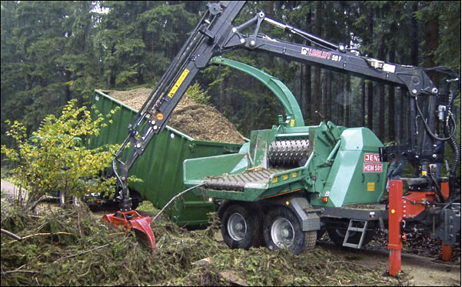
Kemična pretvorba
Območje kemičnega procesa se da uporabiti za pretvorbo biomase v druge oblike, na primer za proizvodnjo goriva ki je bolj konvencionalno uporabljeno, transportirano ter shranjeno ali pa izkoristiti lastnost samega procesa.

Slide 6
Biokemična pretvorba
Biomasa je naravni material zato se je v naravi razvilo mnogo učinkovitih biokemičnih procesov, ki razbijejo molekule iz katerih je biomasa sestavljena. Mnogo teh kemičnih procesov je mogoče pretvoriti. Biokemična pretvorba omogoča uporabo encimov oziroma bakterij ali drugih mikroorganizmov za razčlenbo biomase. V večini primerov mikroorganizmi poskrbijo za pretvorbeni proces: anaerobna presnova, fermentacija in kompostiranje. Drugi kemični procesi kot je pretvorba iz svežih ter odpadnih rastlinskih olj v biodizel se imenuje transesterifikacija. Drug način razčlenitve biomase je razčlenitev karbohidratov in enostavnih sladkorjev da dobimo alkohol. Ta proces še ni do konca izpopolnjen. Znanstveniki še vedno raziskujejo učinke razčlenitve biomase.

Slide 7
Vpliv na okolje
Uporaba biomase kot goriva proizvede onesnaževanje zraka v obliki ogljikovega monoksida, NOx (dušikovi oksidi), VOC (hlapne organske spojine), delcev in drugih onesnaževal, v nekaterih primerih pri koncentracijah, ki presegajo tiste iz klasičnih goriv, ​​kot sta premog in zemeljski plin. Črni ogljik osnaževalec ustvarjen pri nepopolnem izgorevanju fosilnih goriv, bio goriv ter biomase - je možni drugi največji krivec za globalno segrevanje. V letu 2009 je Švedska študija pokazala da nastajajo velika rjava območja, ki periodično pokrivajo velike dele južne Azije. Ugotovili, da so bila v glavnem proizvedena s kurjenjem biomase, in v manjši meri s sežiganjem fosilnih goriv. Raziskovalci so izmerili pomembno koncentracijo 14C°, ki je povezana z nedavnim rastlinskim življenjem, ne pa s fosilnimi gorivi.

Slide 8
Viri
www.google.si
www.biomasa.si
www.artim.si/
www.biomasa-hargassner.si/

